Slide 1
Frau Ehnles Wochenende
Schreib bitte die ge- wörter,
die Past participles, auf!!!

Slide 2
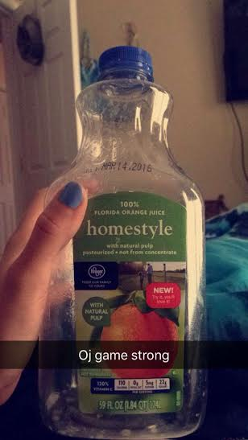
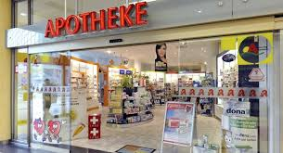
Am wochenende war ich krank!!

Slide 3
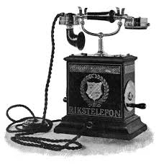
Am Freitag war ich immer in meinem bett. Ich habe friends gesehen und mit meiner oma am telefon gesprochen.

Slide 4
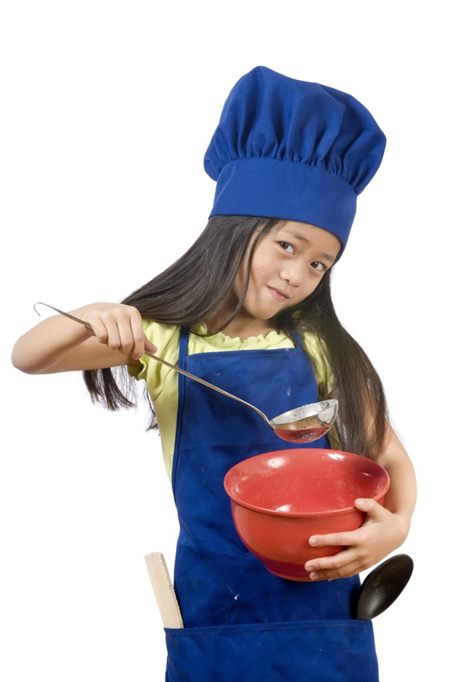
Ich habe aber ein quiche gekocht! Aus Gemüse, käse und eier...wie lecker!

Slide 5
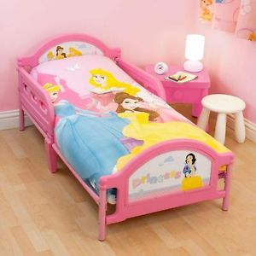
Ich bin früh ins bett gegangen, denn ich bin wie eine alte oma.

Slide 6
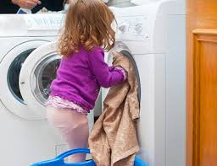
Samstag habe ich ein bisschen mehr energie gehabt! Ich habe mein zimmer sauber gemacht und die wäsche gewaschen.

Slide 7
Ich habe ein buch gelesen. Ich habe auch dortmund gegen bayern gesehen! Es war ein unentschied.

Slide 8
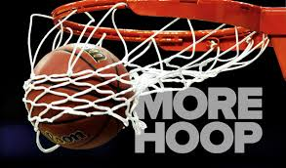
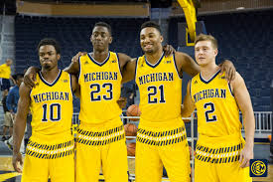
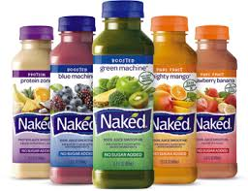
Ich bin zu ulta und target gefahren. Ich habe nakt-saft gekauft. Dann bin ich nach hause gefahren, um basketball zu sehen...aber michigan hat verloren!

Slide 9
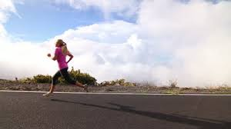
Am Samstag war ich fast wie neu! Ich bin für 30 minuten laufen gegangen! Dann bin ich nach barnes and nobles gefahren.

Slide 10
...denn ich musste viele arbeit für euch machen! Ich habe Aufsätze notiert und pläne für die woche gemacht. Ich habe auch eine verabredung (date) gehabt....ohhh lala! In b&N! So romantisch bin ich!

Slide 11
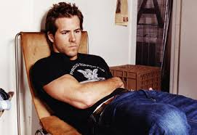
Ich habe sein herz gebrochen!! Oh nein! Ich habe gesagt, dass er zu langweilig ist!

Slide 12
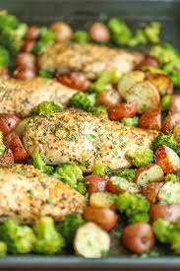
Dann bin ich wieder nach hause gereist, denn ich hatte hunger. (Ich habe hunger gehabt). Ich habe hähnchen mit Brokkoli und süsskartoffeln gegessen.

Slide 13
Ich bin um 10 uhr eingeschlafen. Und jetzt bin ich wieder bei euch in der Carolina Forest high school!

Slide 14
Jetzt bist du dran!!!!!
Was hast du am Wochenende gemacht?
Es muss nicht die Wahrheit sein!!

